Slide 5
Podendo ser convidados a participar das reuniões quaisquer órgãos, entidades públicas, privadas e representantes da sociedade civil, não integrantes da composição permanente do comitê:
Associação dos Municípios do Ceará – APRECE
Universidade Federal do Ceará – UFC (Projeto Aedes em Foco)
Fundo das Nações Unidas Para Infância – UNICEF
Núcleo Estadual do Ministério da Saúde – NEMS/CE
Fundação Nacional da Saúde – FUNASA
Frente Parlamentar de Combate ao Aedes Aegypti – AL/CE (Ceará sem Aedes)
Secretaria Municipal de Saúde de Fortaleza – SMS Fortaleza/CE
Companhia de Agua e Esgoto do Ceará – CAGECE
Companhia de Gestão de Recursos Hídricos do Ceará - COGERH
Escola de Gestão Pública do Ceará – EGP/CE
Escola de Saúde Pública do Ceará – ESP/CE
Conselho Regional de Fisioterapia – CREFITO 06

Slide 7
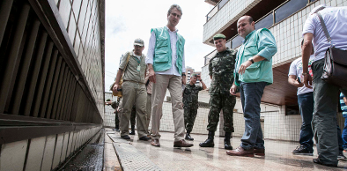
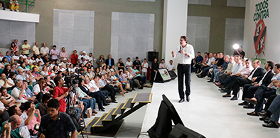
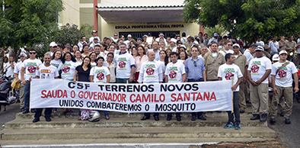
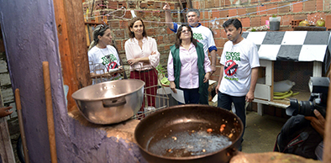
Plano Estadual de Enfrentamento ao Aedes aegypti lançado nas Macrorregiões do Ceará
Plano Estadual contra o Aedes aegypti lançado em Fortaleza, Dezembro/2015
Plano Estadual contra o Aedes aegypti lançado no Cariri em Janeiro/2016
Plano Estadual contra o Aedes aegypti lançado em Sobral em Janeiro/2016
Plano Estadual contra o Aedes aegypti lançado em Sobral em Janeiro/2016

Slide 9
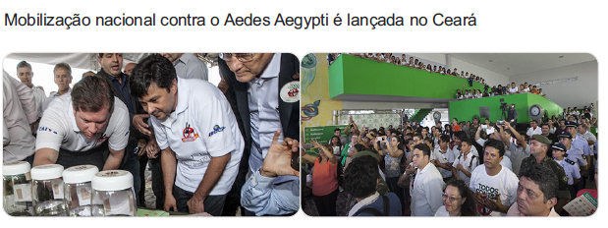
Dia D de Mobilização Nacional no Ceará
02 de Dezembro de 2016

Slide 10
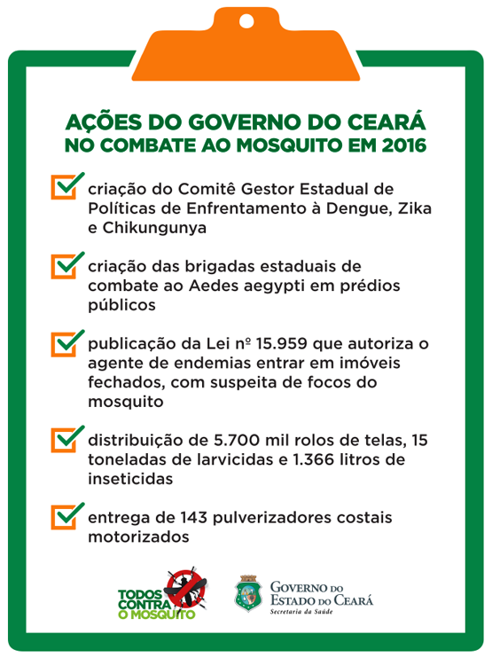
Resultados do Plano Estadual de Enfretamento ao Aedes Aegypti

Slide 12
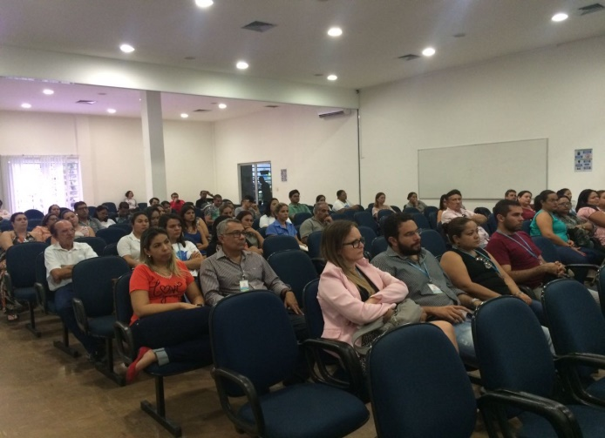
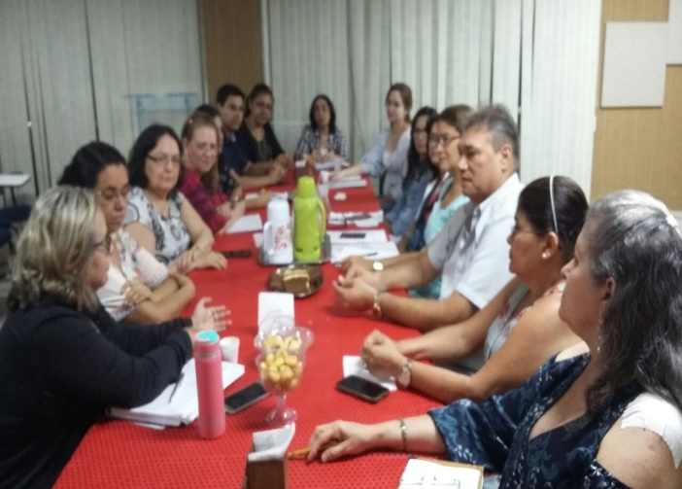
CAGECE – Campanha "O combate ao mosquito não pode parar"
Café com Ideias – Construção do Plano de Ação (2017) do Núcleo do Ministério da Saúde

Slide 14
Mobilizações e ações em conjunto
Instituições integrantes do comitê;
Prefeituras e SMS
CAOCIDADANIA/Ministério Público;
Instituições de ensino;
Sindicatos e conselhos de classe;
Movimentos sociais e ONGs;
Comitês de bacias e outros comitês e conselhos;
Industrias e comerciários;
Associação das emissoras de rádio e televisão (ACERT)
Serviços vapt vupt;
Rede hoteleira;
Shopping centers e restaurantes;
Sucatas;
Associações de catadores;
Grupos religiosos,
Taxistas;
Associação de Clubes;
Brigadas, vistorias, eventos, palestras, cursos, divulgações, blitz, panfletagens etc.

Slide 15
Ações articuladas ao planejamento e as diretrizes da Sala Nacional de Coordenação e Controle (SNCC), discutidas durante as videoconferências quinzenais:
SIMPR – Visitas Domiciliares e índice de infestação;
Mobilização Nacional da Assistência Social;
Mobilização Nacional para coleta de Pneus;
Semana Nacional da Educação;
Ações propostas no Plano Estadual de Vigilância e Controle das Arboviroses (COMPROM/SESA): Vigilância Epidemiológica; Controle Vetorial e Vigilância Laboratorial.
Articulação com os planos de contingência municipais

Slide 16
Programa de capacitações e formações:
ACE e ACS; brigadistas; multiplicadores e mobilizadores sociais e radialistas;
Aperfeiçoamento e Especialização em Gestão das Arboviroses na Atenção Primária à Saúde (SESA-CE e IES);
Gincanas educativas no combate aos focos do mosquito para alunos do 1º, 2º e 3º ano, em todas as escolas estaduais (SEDUC)
Apoio a implantação, acompanhamento e capacitação de Comitês Municipais e Brigadas de Combate ao Aedes Aegypti
Atuação das Forças Armadas em Escolas Estaduais e em áreas de risco e municípios com sinais de alerta para epidemias

Slide 17
Integração e coordenação das ações de combate ao Aedes Aegypti
Decreto Federal 8612/2015
Decreto Estadual 31.865/2015
Portarias e Decretos municipais
Sala Nacional de Coordenação e Controle do Plano de Enfrentamento à Microcefalia - SNCC
Comitê Gestor Estadual de Políticas de Enfrentamento à Dengue, Chikungunya e Zika - SECC
Comitês Municipais de Combate às Arboviroses (Aedes Aegypti) - SMCC
Premiação do Selo UNICEF
104 comitês municipais formados em 2016;

Slide 18
COMITÊS MUNICIPAIS
Envolvimento de setores governamentais e da sociedade civil (convocatória);
Ações e projetos intersetoriais;
Definição de um comando municipal (coordenação)
Apoio a implantação e funcionamento dos comitês municipais, bem como, monitoramento das suas ações; (SESA-CE; APRECE; COSEMSCE; UNICEF)
Videoconferências com o comitê estadual;
Pauta de reuniões das Comissões Intergestores Regionais;
Visitas técnicas realizadas pelas Coordenadorias Regionais de Saúde;

Slide 19
Brigadas de combate ao Aedes Aegypti
DIRETRIZ 001/2017: Orienta, incentiva e apoia a criação das brigadas
Brigadas municipais e em todos os prédios públicos, bem como, em instituições privados e filantrópicos (SMS, regionais, hospitais, policlínicas, postos de saúde, escolas, universidades, bancos, associações, comercio, industrias etc.);
Brigadas comunitárias em bairros, ruas, comunidades e condomínios;
Responsabilidades dos brigadistas
Realizar vistorias e inspeções semanais nas dependências das instituições e em seu entorno para eliminar os criadouros e focos; além de, identificar casos suspeitos das doenças e informar as autoridades locais;
Multiplicar práticas de educação em saúde junto aos funcionários e a população (sempre alertas contra o Aedes);
Enviar relatórios semanais/quinzenais para os comitês municipais constando criadouros, focos e ações de controle;
Decreto/Portaria Municipal e mobilização contínua pelas equipes de saúde da família e mídias locais/sociais

